Slide 1
AGP系統介紹
– 訂單管理
- 訂單處理
訂單開立及修改
訂單查詢
訂單單價修改
訂單最終數量修改
FX單價確認
客戶PO補入
遠資 – 陳芳瑜 Sharon
2015-11-05
Notes:
以下介紹訂單處理中訂單開立及修改頁面操作

Slide 2
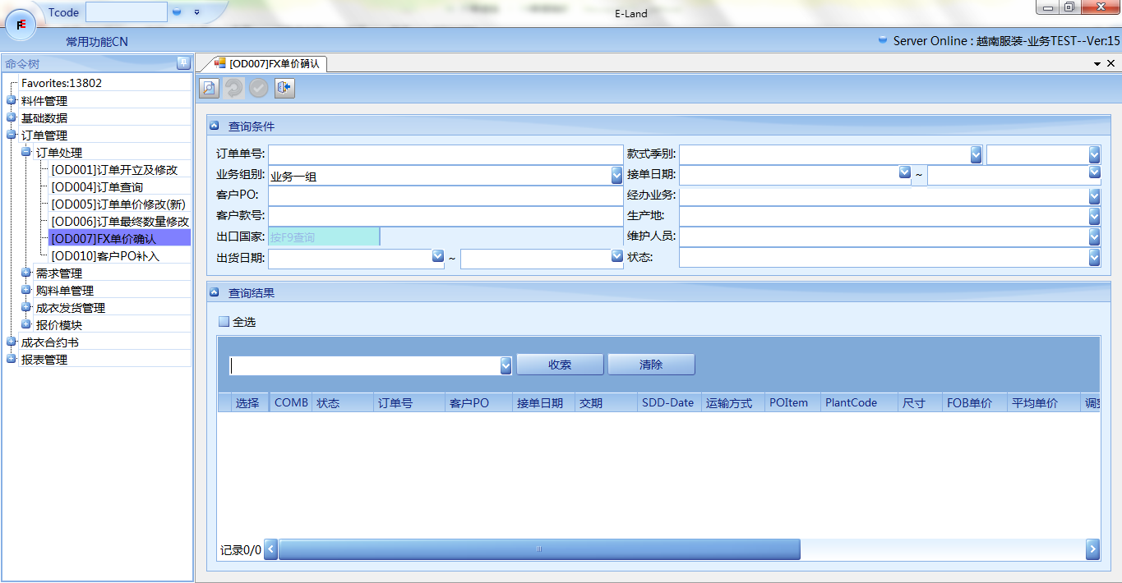
FX單價確認
進入訂單管理→ 進入訂單處理→ [OD007]FX單價確認

Slide 3
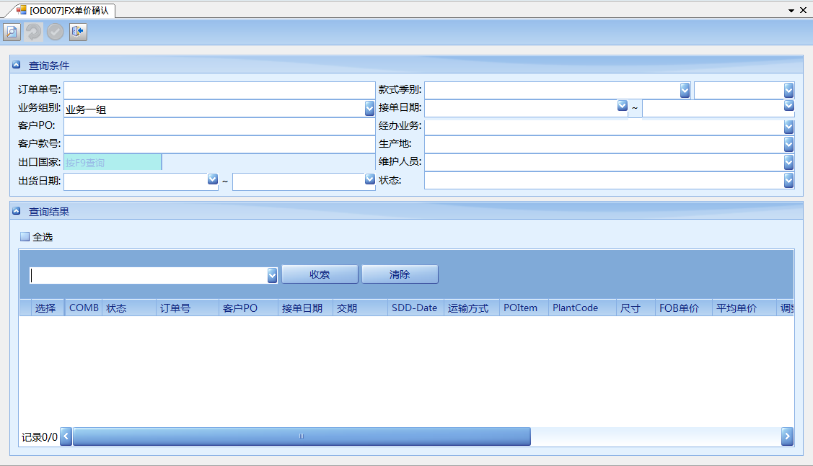
FX單價確認
依需求輸入查詢條件，點選
於查詢結果雙擊開啟

Slide 4
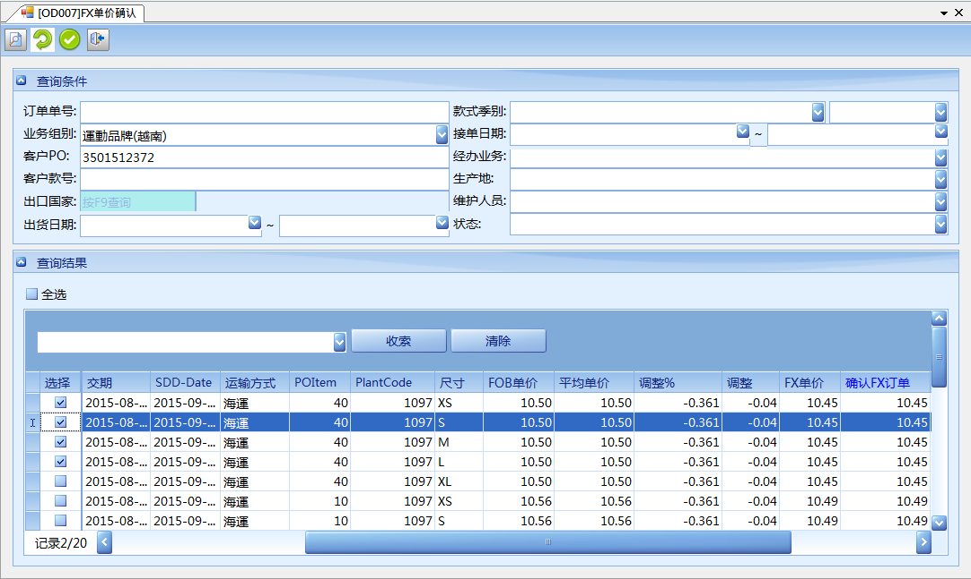
FX單價確認
查詢結果
勾選經計算後的”確認FX單價”欄位金額，業務確認後點選確認 或者反確認
Ps. FX單價計算方式：
1 依SDD-Date查詢標準匯率
2 依交期查詢幣別比例
3 依交期扣掉FXDate查詢每日匯率
4 (標準匯率-每日匯率)/每日匯率 = 該幣別調整比例
5 該幣別調整比例 * 幣別比例
6 第5點 * FOB單價 = 取小數點後二位
即為調整的比例

